Slide 2
Qu'est-ce que c'est Ready4life?
Notes:
Plus d’informations sur : http://www.r4l.swiss

Slide 3
Notes:
Comme vous avez pu le voir, Ready4life est une application de coaching. Cette application est utilisée dans toute la Suisse (8900 participants en 2022-2023) en et vise à renforcer votre santé, à être en bonne santé et en forme et à mieux gérer le stress. Sur cette base, votre coach vous proposera deux sujets qui vous conviennent le mieux. Mais vous pouvez aussi choisir librement deux sujets qui vous intéressent davantage.
App de coaching interactive de la Ligue pulmonaire
Ready4life t’aide à gérer ta santé, tes relations avec tes ami-e-s et collègues de travail. L’app t’aide à surmonter le stress, à résoudre des conflits et à suivre ta propre voie.

Slide 4
Qu'est-ce que c'est Ready4life?
2 thèmes de coaching à choix parmi les 6 suivants :

Slide 6
Parties concernées
Qui est derrière tout cela ?
Mise en œuvre au niveau cantonal :

Slide 7
Efficacité du projet
8900 participant-e-s en Suisse dont 965 en Valais en 2022-2023
Stress
⬇ Consommation de tabac, d’alcool et de cannabis
⬆ Compétences sociales
Référence : r4l 4.0 Evaluation 2021/22

Slide 8
Notes:
ready4life Gruppenfeedback / Rétroaction de groupe / Feedback di gruppo (r4l.swiss)
ready4life Gruppenfeedback / Rétroaction de groupe / Feedback di gruppo (r4l.swiss)
https://feedback.r4l.swiss

Slide 9
Notes:
L’équipe de Promotion santé Valais discutera de ce feedback de groupe lors de l’atelier 1h30.
Important : seuls les apprenti-e-s qui veulent participer sont affichés dans le feedback du groupe d’où l’importance de les encourager à participer.

Slide 10
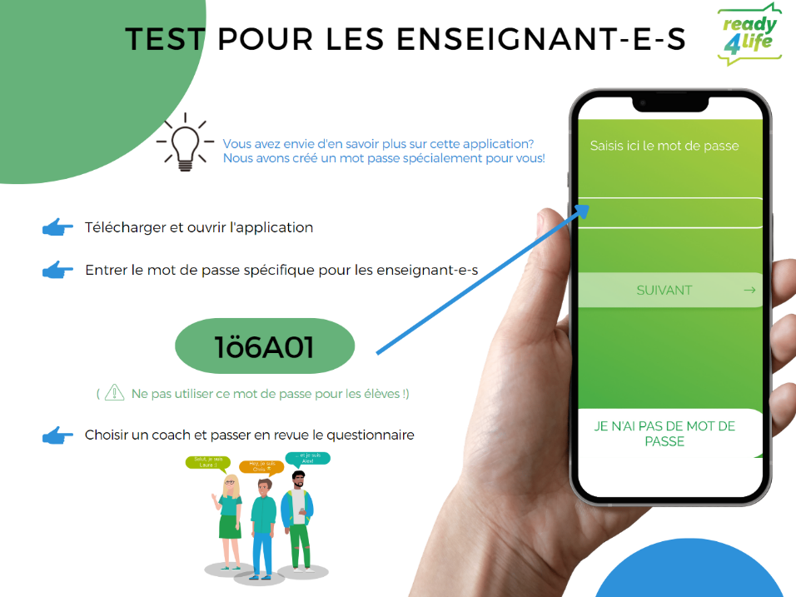

Slide 11
Notes:
Pendant la présentation merci de compléter le questionnaire sous : https://rec.r4l.swiss

Slide 12
Avez-vous des questions ?
Pour plus de questions :
Isabelle Gaucher Mader
Responsable du programme r4l pour le Valais romand
Tel: 079 336 38 75
Email : isabelle.gaucher@psvalais.ch
Notes:
Pour plus de questions : Isabelle Gaucher Mader - responsable du programme r4l pour le Valais romand au 079 336 38 75 ou par email à isabelle.gaucher@psvalais.ch

Slide 13
Merci beaucoup pour votre attention !

